Slide 1
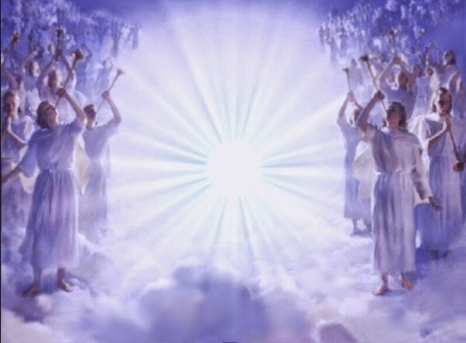
사랑하는 나의 아버지
사랑하는 나의 아버지 이름 높여 드립니다
주의나라 찬양속에 임하시니
능력에 주께 찬송하네
전능하신 하나님 찬양 언제나 동일하신 주
전능하신 하나님 영원히 다스리네
나 주의 이름높이리 나 주의 이름높이리
하늘 높이 올린 깃발처럼 주의 이름 높이리

